Slide 1
Сьогодні на уроці хочу я знайти
У вас те ,що іншим непомітно:
Відвагу - в скромних
Доброту - в черствих,
В лінивих – працелюбність,
Жагу до знань у всіх -
І непомітно струни
так торкнути,
Щоб звуки всі злились
в один оркестр.
Назва якому успішний урок.

Slide 2
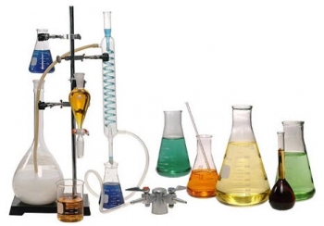
Тема.
Хімічні властивості кислот.
урок – дослідження

Slide 3


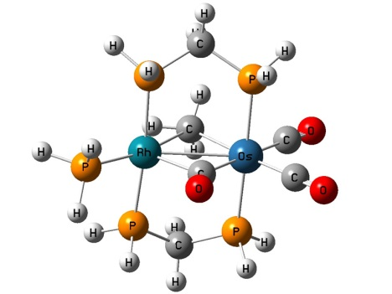
План уроку
Перевірка домашнього завдання,
актуалізація опорних знань.
Вивчення нового матеріалу.
Дія кислот на індикатори
Взаємодія кислот з металами
Взаємодія кислот з оксидами
Взаємодія кислот з основами
Взаємодія кислот із солями
Закріплення вивченого матеріалу.

Slide 4

Перевірка домашнього завдання, актуалізація опорних знань.
Вправа 1.Термінологічний бій.
Дати відповідь:
Оксид, основа, луг,
кислотний оксид, основний оксид, сіль,
кислота, багатоосновна кислота, амфотерний оксид,
одноосновна кислота, оксигеновмісна кислота, безоксигенова кислота

Slide 5
2. Вправа: «Хто швидше»
Дано ряд кислот.
Потрібно визначити зайву, та вказати за яким принципом ви її виключили.
І команда . H2S; H2CO3; H3PO4; H2SO4; H2SO3.
ІІ команда . HNO3; HCI; HBr; HI; HF.
ІІІ команда . H2CO3; H2SO4; HNO3; H2SO3; H2SiO3.

Slide 6
Відповідь:
І - Ортофосфатна кислота – трьохосновна, а інші – двохосновні
ІІ – Нітратна кислота – оксигеновмісна, а інші – безоксигенні
ІІІ – Нітратна кислота – одноосновна, а інші – двохосновні.

Slide 7
3. Вправи «Хрестики – нулики». Визначити виграшний шлях. Чому?
ZnО | MgO | ВеО
К₂О | А1₂О₃ | СаО
SО₂ | Lі₂О | Cr₂О₃
SO2 | ZnO | CaO
H2O | Al2O3 | Na2O
P2O5 | CO2 | CuO
Fe2O3 | K2O | CO2
Na2O | SO3 | CaO
N2O5 | MgO | CO

Slide 8
Вправа 4. Розмальовка.
Ag | CO2 | H2SO4 | Na2O | O2
Ca(OH)2 | HCl | KOH | HNO3 | Fe(OH)3
HBr | PbSO4 | Na2S | K3PO4 | H3BO3
P | NaOH | SiO2 | Ва(ОН)2 | Au

Slide 9
Вправа 5. Що зайве? І група ( пояснити)
NaCl | MgCl₂ | MgO | CaSO₄
H₂SO₄ | H₃PO₄ | Ca(ОН)₂ | Н₂SO₃
CO₂ | CO | CaO | PH₃
NaOH | KOH | Zn(ОН)₂ | ZnO
Відповідь : 1 ряд- MgO ; 2ряд- Ca(ОН)₂ ; 3 ряд- PH₃ ;4 ряд- ZnO

Slide 10
Вправа 5. Що зайве? ІІ група ( пояснити)
Na₂O | CaO | Al₂O₃ | CH₄
Cu(OH)₂ | NaOH | LiОН | MgO
CaCl₂ | ZnS | SO₃ | NaNO₃
HBr | HI | НNO₃ | N₂O₅
Відповідь : 1 ряд- CH₄ ; 2ряд- MgO ; 3 ряд- SO₃ ; 4 ряд- N₂O₅

Slide 11
Вправа 5. Що зайве?ІІІ група ( пояснити)
Na2S | MgSO4 | Ag2O | KCI
HPO3 | Zn(OH)2 | HBr | H2CO3
CuO | AI2O3 | CO2 | NH3
KOH | Fe(OH)3 | NaOH | FeO
Відповідь : 1 ряд- Ag2O; 2ряд- Zn(OH)2;
3 ряд- NH3; 4 ряд- FeО

Slide 12
Вправа 5. «Хімічний марафон»
Скласти формули речовин і дати їм назви. Сполуки класифікувати за класами.
І команда : АІ, Mg, Na, O, Н, OH, SO4, Cl.
ІІ команда: Cr(III), Ca , K,O, Н, OH, SO3, F.
ІІІ команда : Fe(III), Ва, Li, О, Н, OH, NO3, PO4.
Відповідь:(кожна правильна формула – 0,5б)

Slide 13
І команда:
Оксиди: АІ₂О₃ , Mg О, Na₂О ,Н₂О
Основи: АІ(ОН)₃, Mg (ОН)₂ , NaОН
Кислоти: Н₂SО₄, НСІ
Солі: АІ₂(SО₄)₃, Mg SО_{4,} Na₂SО₄, АІСІ₃, Mg СІ_{2,} NaСІ

Slide 14
ІІ команда
Оксиди: Cr ₂O₃, СаО, K₂O,H₂O
Основи: Cr(ОН)₃, Ca (ОН)₂ , KОН
Кислоти: Н₂SО₃, НF
Солі: Cr₂(SО₃)₃, Ca SО_{3,} K₂SО₃, CrF₃, Ca F_{2,} KF

Slide 15
ІIІ команда
Оксиди: Fe ₂O₃, BаО, Li₂O,H₂O
Основи: Fe(ОН)₃, Ba (ОН)₂ , LiОН
Кислоти: НNО₃, Н₂PO₄
Солі: Fe(NО₃)₃, Ba (NО₃)_{2,} LiNО₃, Fe PO₄, Ca ₃(PO₄)_{2,} Li₃ PO₄

Slide 16
7. Ти мені – я тобі
8.Головоломка
Визначте речовини А, Б, В, Г, Д ?
А + CаO = Cа(ОН)₂
Б + Д = MgSO₄ + А
В + Na₂О = NaСІ + А

Slide 17
Вивчення нового матеріалу
1.Дія кислот на індикатори
2.Взаємодія кислот з металами
3.Взаємодія кислот з оксидами
4.Взаємодія кислот з основами
5.Взаємодія кислот із солями

Slide 18
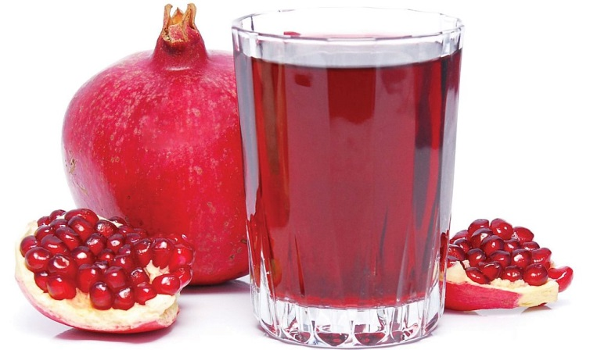
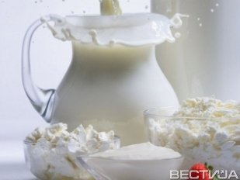
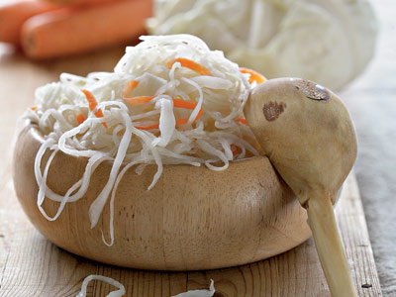
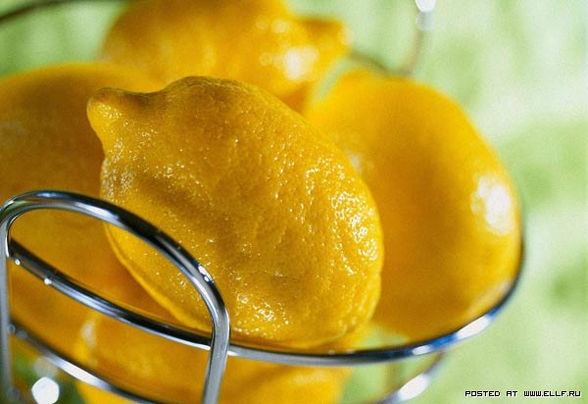
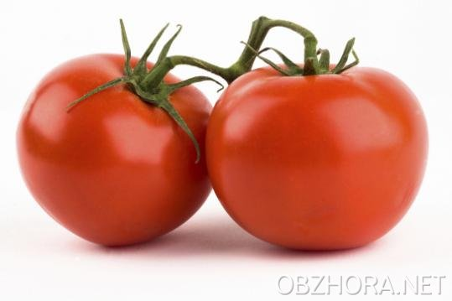
Що є спільного?

Slide 19


Slide 20


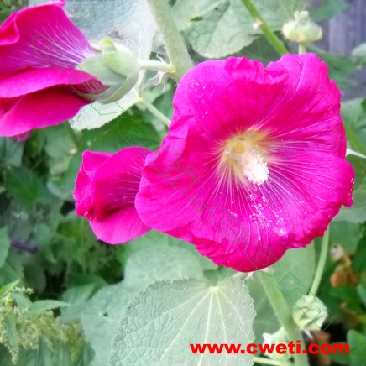



Квіти-індикатори

Slide 21






Зміна кольору індикаторів під дією кислот
лакмус
метилооранж
фенолфталеїн

Slide 22
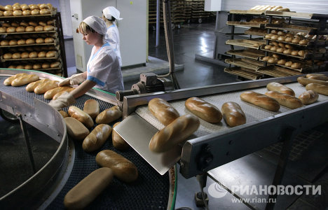
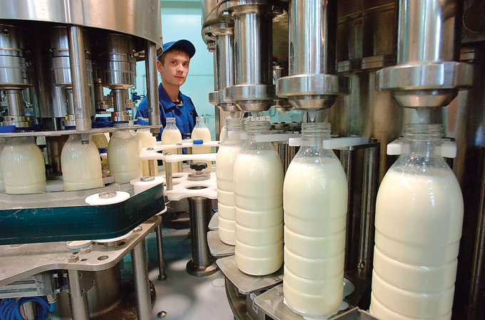
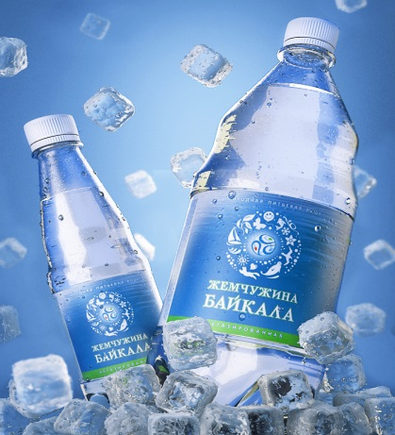
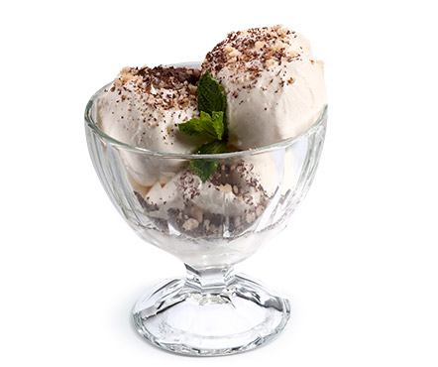
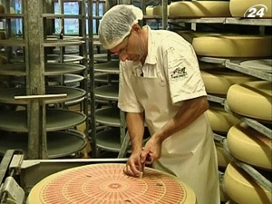
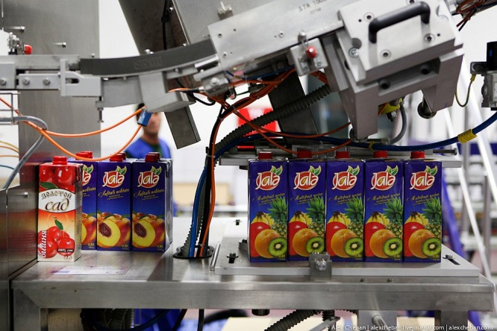
В харчовій промисловості визначають кислотність продукту

Slide 23


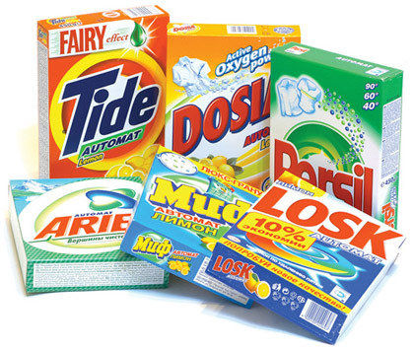
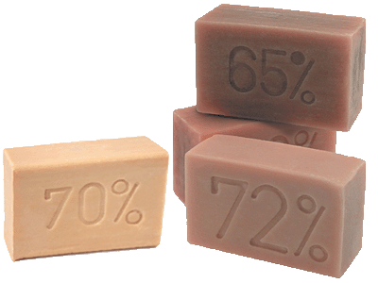
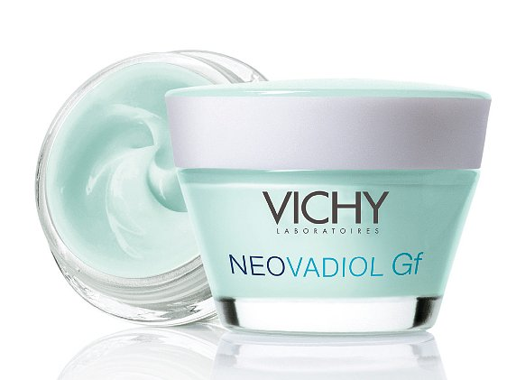
На підприємствах кислотність визначають у такій продукції

Slide 24
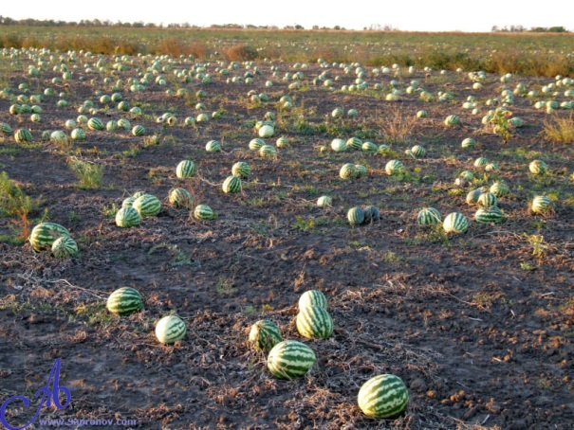
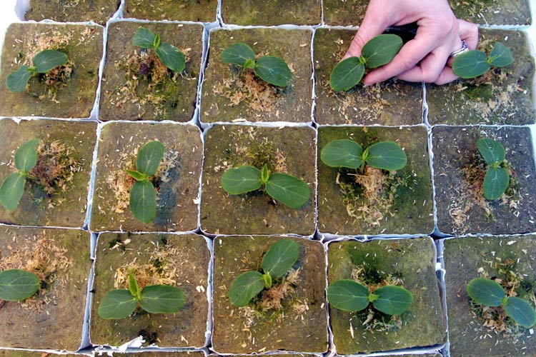
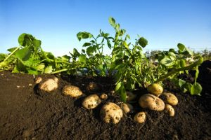
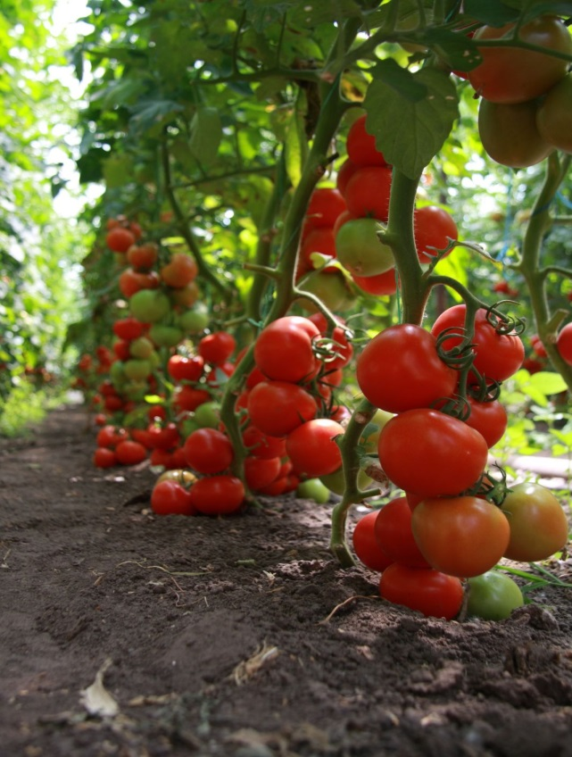
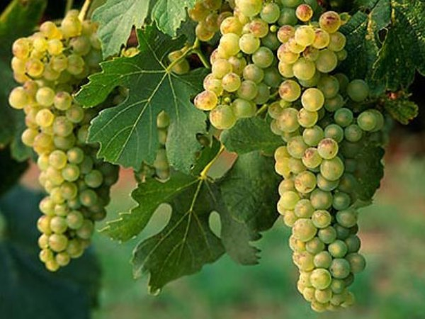
Кислотність грунтів впливає на врожайність

Slide 25

Неухильно дотримуйтесь правил техніки безпеки при роботі з кислотами!

Slide 26
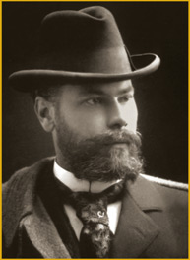
Ряд активності металів
K Na Mg Al Zn Fe Ni Sn Pb (H2) Cu Ag Hg Pt Au
М.М.Бекетов

Slide 27
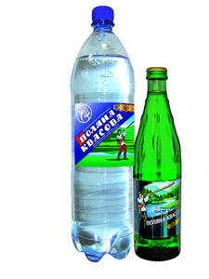
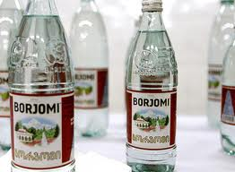
Засіб для лікування печії

Slide 28
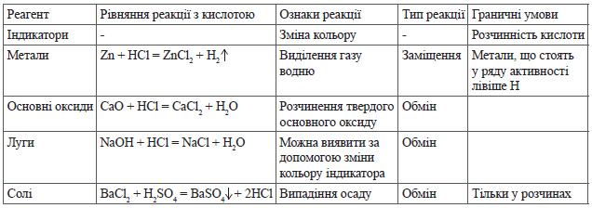

Slide 29
Завдання 1: Знайдіть невідому речовину та запишіть рівняння:
а) CuO + … = CuCI2 + H2O
б) … + K2SO4 = BaSO4 + KCI
в) Mg + … = MgSO4 + H2
г) … + H2O = NaOH

Slide 30
Завдання 2: Складіть рівняння реакцій за поданими схемами:
1)Na2O +HCI =
2)SO3 + H2O =
3) MgO +HCI =
4)CO2 + H2O =
5)Zn +H2S=
6)К + H2SO4 =

Slide 31
Вправа «Лови помилку»
а) H2SO4+ KOH→K2SO4 + H2O
б)H2SO4 + BaOH→ H2O+BaSO4
в) SO3 + NaOH→NaSO3+H2O
г) Mg(OH)2 + HNO3→MgNO3+ H2

Slide 32
Д.І.Менделєєв:
“ Самі працюючи , ви зробите багато
для себе і для близьких,
а якщо у праці успіху не буде,
буде невдача, не біда - спробуйте ще .

Slide 33
Дякую за урок!

